Slide 1
*주의*
결코 ,, 이렇게 만들자는게 아닙니다 … 이런 뉘양스가 묻되 최대한 정상적이고 내용전달은 쉽도록! / 참고 교양만두

Slide 2
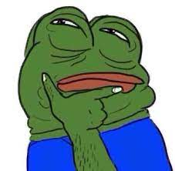
배민은 배민이 불편한걸 알까?

Slide 3
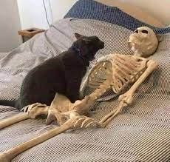
배가 고픈데 외식을 하거나 차려 먹기 귀찮다. (귀엽게)
-> 배달을 결심 (배민 앱을 켜는 짤)

Slide 4
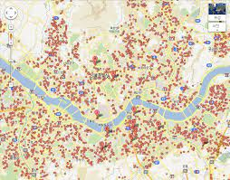
수 많은 치킨집들중에 음식점을 찾는 짤 .

Slide 5

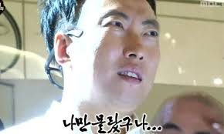
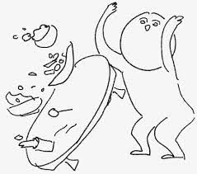
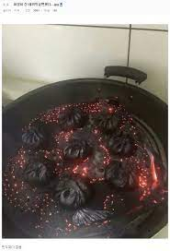
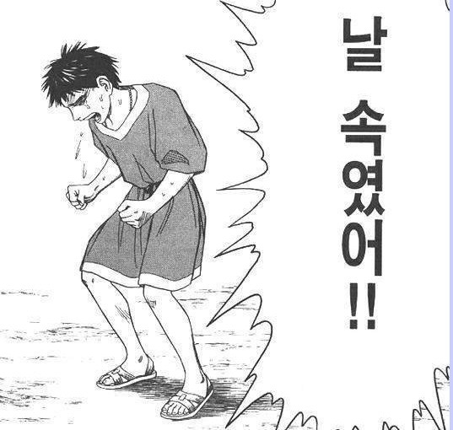
결국 어쩔 수 없이 주문이 많은 순 혹은 평점보고 주문을 한다 ..
충격적인 맛
배민 안써!!!
배민에 대한 부정적 인식!

Slide 6
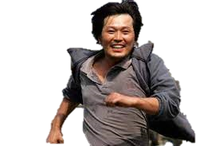
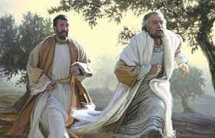

쿠팡이츠로 갈아타는 모습

Slide 7
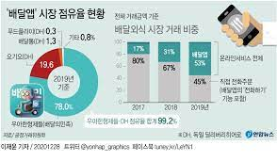
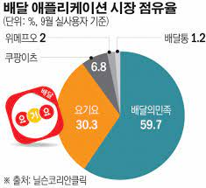
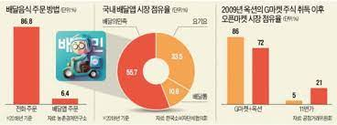
이게 ,, 우리만의 착각일까??
여러가지 점유율 그래프를 보여준다.

Slide 8


곧 ,,, 업계 1위 뺏길 수도 있겠네???

Slide 9
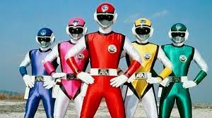
우리가 도와줄게!

Slide 10

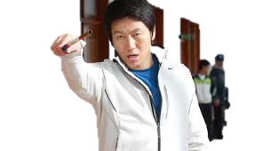
기존유저 등한시!
잘못된점 2 .. (등)

Slide 11
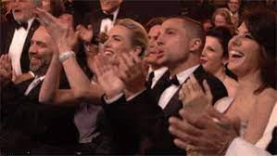
개인화 추천 서비스!

Slide 12
알고리즘 설명 ,,
설명 방법은 연구해봐야하겠지만 아이디어 흐름대로 설명

Slide 13
도입 되어야 하는 이유 설명 (눈에 확 들어오는 방식으로)
연구를 해봐야할 듯

Slide 14
개인화 맞춤 서비스가 시행되어야 하는 이유
“고객, 사장, 그리고 회사에 도움이 되는것”

Slide 15


Slide 16
